Slide 1

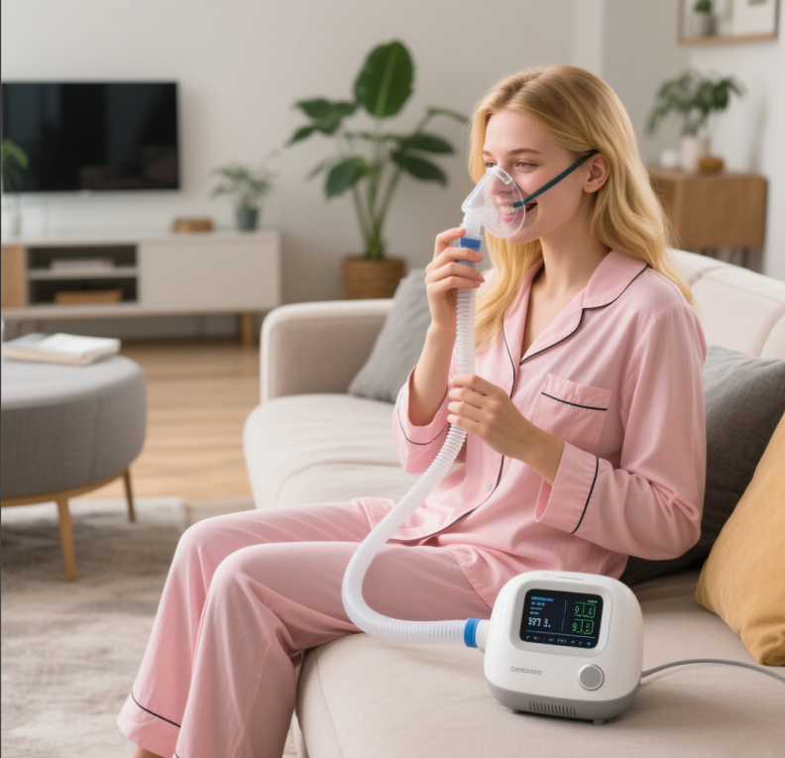
CPAP呼吸机电子电路电磁兼容
制作：YINT Tech July.2025

Slide 2
目录
CONTENTS
一. 行业标准解读
二. EMC测试相关要求
三. CPAP呼吸机行业痛点
四. 电路设计EMC解决方案

Slide 3
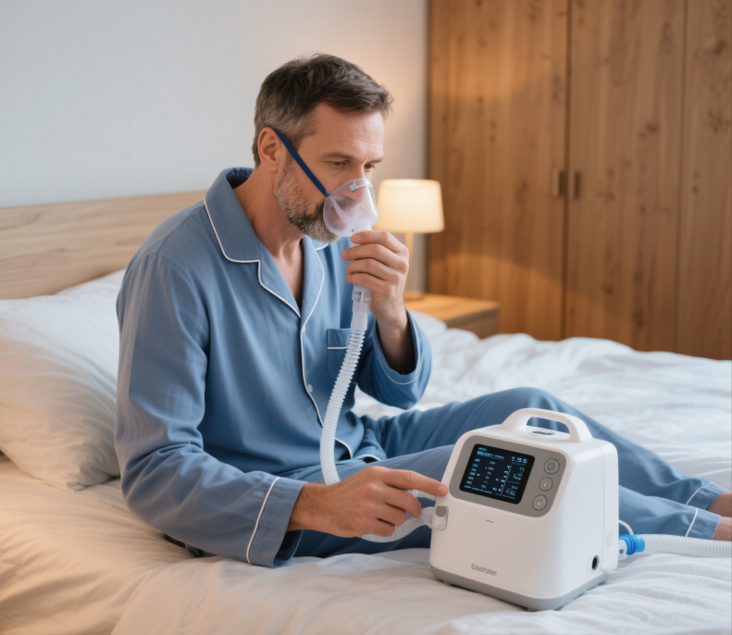
一.行业标准解读

Slide 4
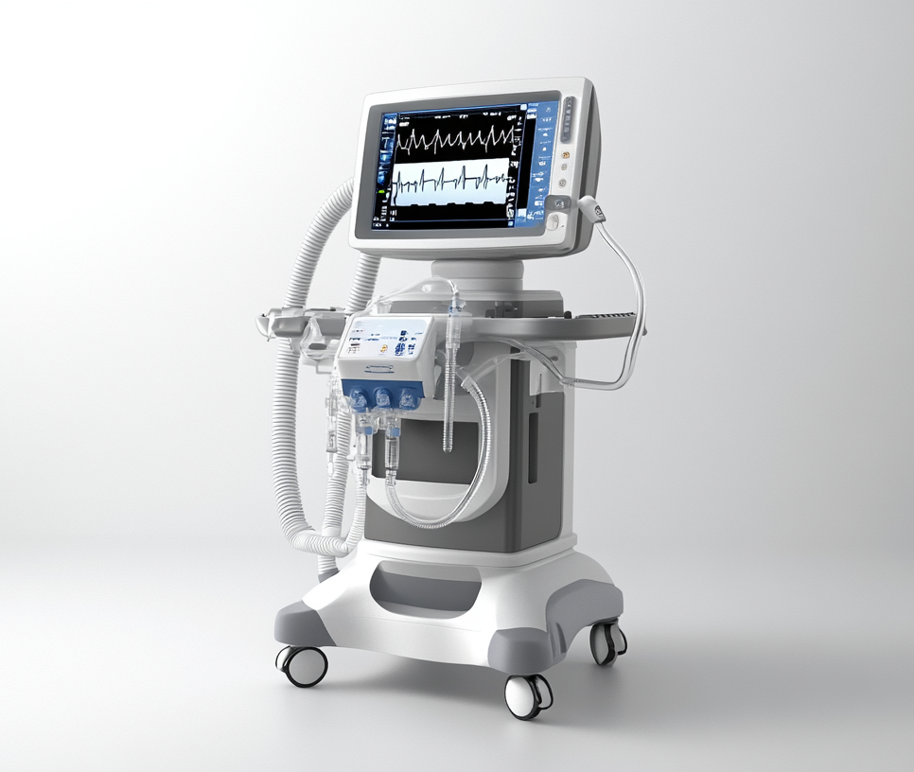
1.1 国际行业标准
CPAP呼吸机在国际上遵循一系列严格标准，以确保其在全球市场上的安全与质量，国际电工委员会标准IEC60601-1-2明确规定了医疗电气设备在电磁干扰（EMI）和抗干扰能力方面的基本要求，为CPAP呼吸机的电磁兼容性能提供了重要规范；其他相关国际标准也对呼吸机的各项性能指标，包括电磁兼容性、电气安全、机械安全等，做出了详细规定，保障其在复杂的国际医疗环境中稳定运行

Slide 5

1.2 国内行业标准
我国针对CPAP呼吸机也制定了全面且严格的标准体系
在电磁兼容方面，紧密参考国际标准并结合国内实际医疗环境和需求进行完善
国内标准对呼吸机在不同电磁环境下的抗干扰能力、电磁辐射强度等做出明确限制，确保产品不会对国内医疗场所的其他设备产生干扰，同时自身也能在各类电磁干扰下正常工作；在产品的安全性、可靠性以及与国内医疗系统的兼容性等方面，国内标准也有着详细且针对性的要求，推动CPAP呼吸机行业在国内健康有序发展

Slide 6
二.EMC测试相关要求

Slide 7
2.1 EMC测试项目（电磁辐射测试））
电磁辐射测试是评估CPAP呼吸机在正常工作时产生的电磁辐射水平是否符合相关标准限制的关键环节
通过专业的测试设备和方法，精确测量呼吸机向周围空间发射的电磁能量，确保其不会对附近的其他医疗设备、电子设备以及人体健康造成不良影响
过高的电磁辐射可能干扰医疗场所中其他设备的正常运行，甚至对患者和医护人员的身体健康产生潜在危害，因此严格控制电磁辐射水平至关重要

Slide 8
2.2 EMC测试项目（传导骚扰测试）
传导骚扰测试用于评估CPAP呼吸机对外部电磁干扰的抵抗能力，保证设备在真实使用环境中不会受到外部干扰的影响而出现故障或性能下降
在实际医疗场景中，存在着各种电磁干扰源，如电网中的谐波、附近其他设备产生的电磁噪声等
通过传导骚扰测试，模拟这些干扰情况，检验呼吸机的电路设计和防护措施是否能够有效抵御干扰，确保设备稳定可靠地运行，为患者提供持续、准确的治疗支持

Slide 9
2.3 EMC测试项目（静电放电ESD）
ESD静电放电测试旨在评估CPAP呼吸机对静电放电事件的抵抗能力
在日常生活和医疗操作中，静电的产生和积累是不可避免的，当人体或其他物体带有静电并与呼吸机接触时，可能会发生静电放电现象
这种瞬间的高电压脉冲可能会对呼吸机的电子元件、电路系统造成损坏，导致设备故障或功能异常。通过静电放电测试，检验呼吸机的外壳设计、接地措施以及内部电路的抗静电能力，确保设备在面对静电放电时能够正常工作，保障患者的治疗安全

Slide 10
2.4 EMC测试项目（抗干扰能力）
抗干扰能力测试全面检验CPAP呼吸机在面对各种电磁干扰源时的性能表现，除了上述的静电放电干扰外，还包括射频辐射干扰、电快速瞬变脉冲群干扰等，这些干扰可能来自医疗场所中的无线通信设备、高频手术设备、开关电源等
通过模拟各种复杂的电磁干扰环境，测试呼吸机的抗干扰能力，评估其在实际使用中的稳定性和可靠性。只有通过严格的抗干扰能力测试，才能确保呼吸机在复杂的医疗电磁环境中准确、稳定地运行，为患者提供可靠的治疗保障

Slide 11
2.5 测试标准依据
CPAP呼吸机的EMC测试严格依据相关标准进行，这些标准为测试提供了统一、科学的方法和判定依据
国际上，如IEC 60601-1-2标准，详细规定了医疗电气设备电磁兼容性的测试方法、限值要求以及风险管理与评估流程
在国内，参照国际标准并结合国情制定的YY 9706.102-2021等标准，对呼吸机的EMC测试做出了具体规定，涵盖了从测试环境、测试设备到测试步骤和结果判定的各个方面。严格遵循这些标准进行测试，能够确保不同品牌和型号的CPAP呼吸机在电磁兼容性方面具有可比性和一致性，保障患者的使用安全和医疗质量

Slide 12
三.CPAP呼吸机行EMC业痛点

Slide 13
3.1 质量与安全隐患案例
案例01：
2024年为例，瑞*迈CPAP呼吸机面罩因磁铁靠近某些医疗植入物和设备时可能破坏其功能或位置，被美国食品药品监督管理局（FDA）确定为I级召回；
案例02：
2021年10月至2023年5月期间生产的特定批次设备,史密斯呼吸机因设备存在导致患者氧气过少的问题而召回
案例03：
2021年6月首次全球召回（涉及500万台设备，含泡沫降解问题叠加）,飞利浦呼吸机也因“呼吸机无法操作警报”故障问题，导致大量受伤报告和死亡报告，被FDA进行I级召回
这些召回事件不仅对患者的生命安全构成严重威胁，也对整个行业的声誉造成了极大的负面影响，凸显了行业在质量控制和安全保障方面的不足

Slide 14
3.2 EMC电磁兼容性行业痛点TOP 5
序号 | 痛点问题 | 具体表现 | 潜在风险 | 解决方案/改进方向
1 | 射频干扰（RFI）敏感度 | 无线设备（Wi-Fi、蓝牙、手机）干扰导致呼吸机误报警或停机 | 患者缺氧风险，尤其在家庭或医院复杂电磁环境中 | 优化屏蔽设计，增加滤波器，严格预测试
2 | 电源线传导发射超标 | 呼吸机开关电源产生高频噪声，传导至电网，影响其他设备（如心电图机） | 医院多设备协同使用时可能引发系统故障 | 改进电源电路设计，使用低噪声DC-DC转换器
3 | 静电放电（ESD）抗扰度差 | 用户触摸面板或接口时静电导致系统重启或死机 | 紧急情况下操作中断威胁患者安全 | 加强接口防护（TVS二极管），提升软件容错机制
4 | 辐射发射（RE）超标 | 呼吸机内部高频电路（如电机驱动）辐射电磁波，干扰附近敏感设备（如助听器） | 可能违反FCC/CE认证标准，导致产品召回 | 优化PCB布局，采用金属屏蔽罩，降低时钟频率
5 | 快速瞬变脉冲群（EFT）抗扰度不足 | 电网波动（如医疗设备启停）引发呼吸机程序错误 | 误触发“故障警报”，增加维护成本 | 增强电源输入端的瞬态抑制（如压敏电阻）
备注：
CPAP呼吸机需满足IEC 60601-1-2（医疗设备EMC标准）、FCC Part 15（美国）、EN 55011（欧盟）

Slide 15
四.电路设计EMC解决方案

Slide 16
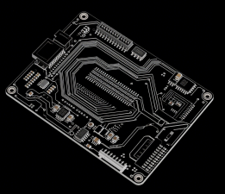
4.1 优化PCB布局
优化PCB布局是提升CPAP呼吸机电磁兼容性的重要措施之一。合理的PCB布局能够有效减少电磁干扰的产生和传播。在布局时，将敏感电路与干扰源进行隔离，避免它们之间的相互影响。例如，将控制电路、信号处理电路等对电磁干扰较为敏感的部分与功率电路、电机驱动电路等干扰源分开布局，通过物理距离的隔离减少干扰的耦合。同时，优化电路走线，缩短高频信号的传输路径，减少信号的反射和辐射。合理规划电源线和地线的布局，采用多层PCB板，增加电源层和地层，提高电源的稳定性和抗干扰能力，从而降低整个系统的电磁干扰水平，提升呼吸机的电磁兼容性

Slide 17
4.2 增加屏蔽措施
增加屏蔽措施是防止CPAP呼吸机内部电磁干扰泄漏和外部电磁干扰侵入的有效手段。在呼吸机的外壳设计中，采用金属屏蔽材料，如铝合金、不锈钢等，对内部电路进行全方位的屏蔽。金属屏蔽外壳能够阻挡电磁辐射的传播，将内部产生的电磁干扰限制在一定范围内，避免对周围环境和其他设备造成干扰
同时，对于一些关键的电子元件和电路模块，也可以采用局部屏蔽措施，如使用金属屏蔽罩将其包裹起来，进一步增强屏蔽效果。此外，在屏蔽设计中，要确保屏蔽的完整性，避免出现缝隙、孔洞等泄漏点，保证屏蔽效果的有效性，从而提高呼吸机在复杂电磁环境中的抗干扰能力

Slide 18
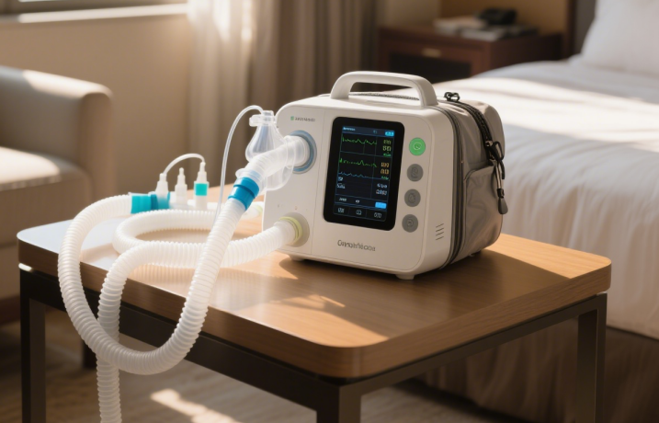
4.3 滤波电路设计
滤波电路设计是改善CPAP呼吸机电磁兼容性的关键环节之一
通过在电源输入输出端、信号传输线路等位置添加合适的滤波器，可以有效抑制电磁干扰的传播
在电源输入端，使用电源滤波器，滤除电网中的谐波、浪涌等干扰信号，保证输入电源的纯净，减少对呼吸机内部电路的影响。在信号传输线路上，根据信号的频率特性和干扰情况，选择合适的滤波器，如低通滤波器、高通滤波器、带通滤波器等，滤除不需要的高频干扰信号，确保信号的准确传输；此外，还可以采用π型滤波器、LC滤波器等组合形式，提高滤波效果，进一步降低电磁干扰对呼吸机性能的影响，保障设备的稳定运行

Slide 19
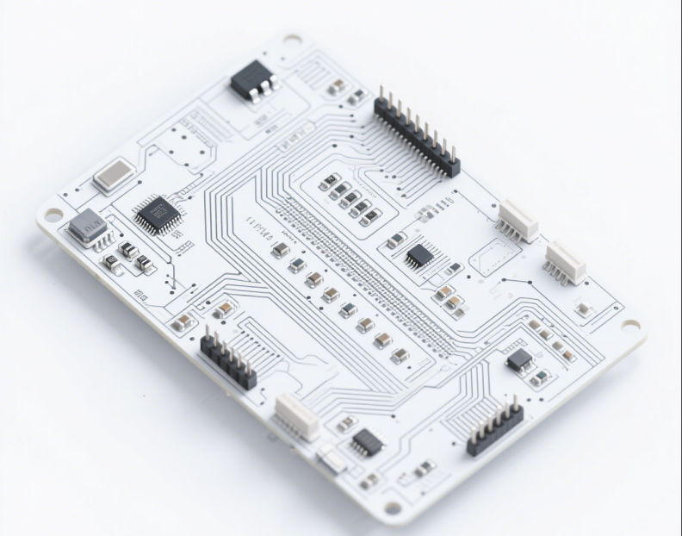
4.4 接地系统改进
改进接地系统是提高CPAP呼吸机电磁兼容性和安全性的重要举措；良好的接地能够为电磁干扰提供低阻抗的泄放路径，减少干扰在设备内部的积累和传播。优化接地布局，确保呼吸机内部各个电路模块都有良好的接地连接，采用多点接地、分层接地等方式，降低接地电阻，提高接地的可靠性。同时，确保接地导线具有足够的截面积，以承载可能出现的大电流，避免接地导线过热或熔断。此外，要注意接地系统与其他电路的隔离，防止接地回路产生的干扰对其他电路造成影响。通过改进接地系统，有效降低电磁干扰，提高呼吸机的稳定性和可靠性，保障患者的使用安全

Slide 20
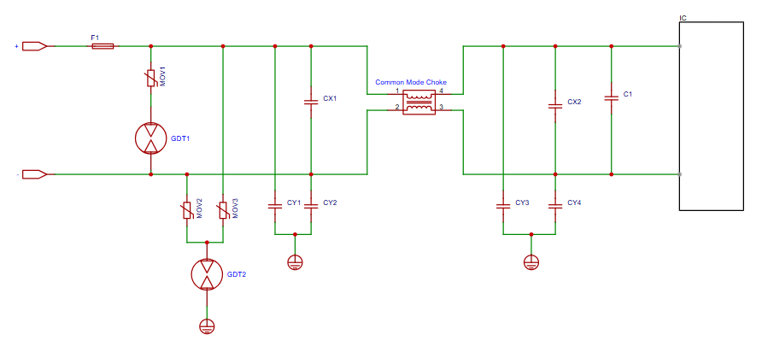
4.5.1 AC电源接口EMC及可靠性设计
AC 电源接口：用于连接外部220V交流输入
通过减少高频信号的回路面积，降低其发射的电磁波强度。采用多层电路板设计、合理布局元器件等方式，优化电路结构，提高电路的抗干扰能力。
型号 | 器件类型 | 使用位置 | 作用 | 封装
2R600L | GDT | 电源接口 | 浪涌，防雷（户外产品，关注续流问题） | 2RXXXL
14D561K/14D511K | MOV | 电源接口 | 浪涌，防雷 | 14D
CMZ/CML | EMI 共模抑制器 | 电源接口 | 共模抑制 | SMD

Slide 21
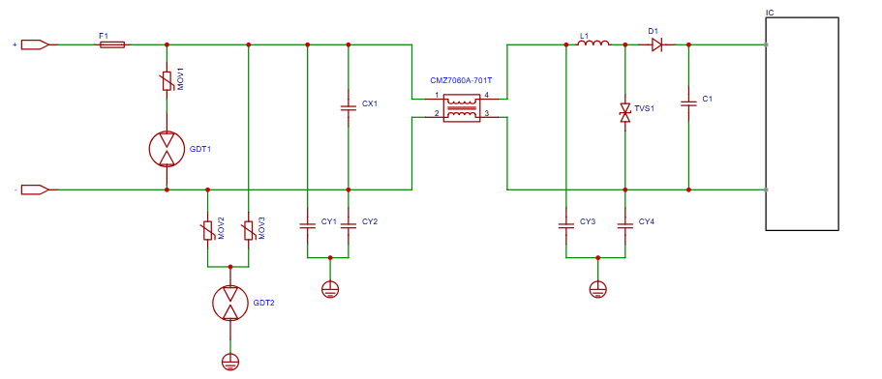
4.5.2 12V/24V DC电源接口EMC及可靠性设计
DC 电源接口：用于连接外部 12V/24V DC电源输入， 支持离线使用（如患者移动时）。
型号 | 器件类型 | 使用位置 | 作用 | 封装
2R090L | GDT | 电源接口 | 浪涌，防雷（户外产品，关注续流问题） | 2RXXXL
20D820K | MOV | 电源接口 | 浪涌，防雷 | 20D
CMZ7060A-701T | EMI 共模抑制器 | 电源接口 | 共模抑制 | 7060
SMBJ15CA/SMBJ28CA | TVS | 电源接口 | 浪涌，抛负载 | SMB

Slide 22
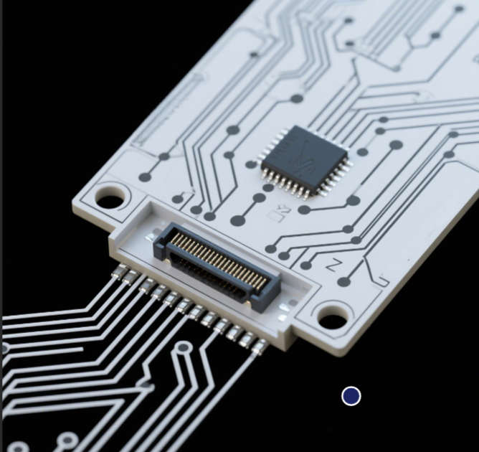
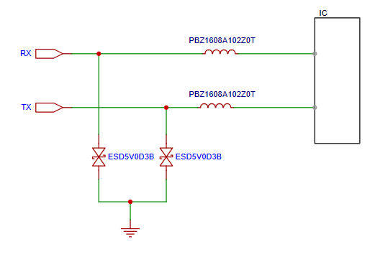
4.5.3 GPIO/ UART/ I²C接口EMC及热插拔可靠性设计
GPIO 接口（通用输入输出）：用于连接传感器、执行器等外设，支持自定义编程控制
型号 | 器件类型 | 使用位置 | 作用 | 封装
ESD5V0D3B | ESD | GPIO接口 | 浪涌、静电 | SOD323
PBZ1608A102Z0T | 磁珠 | GPIO接口 | 消除高频干扰 | 1608

Slide 23
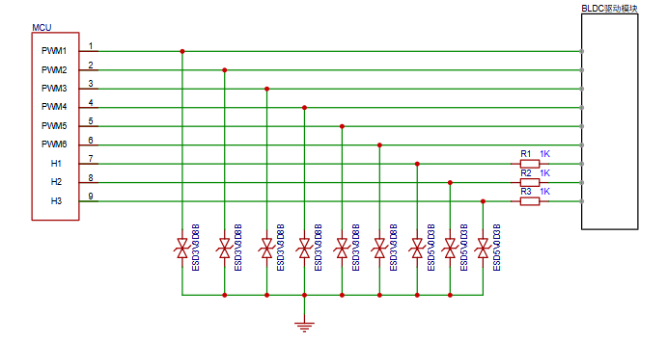
4.5.4 MCU驱动BLDC电机模块
MCU接口： MCU 控制 BLDC（无刷直流电机）通常涉及多种类型的接口，常见的有 PWM 输出接口、霍尔传感器输入接口等；
引脚定义：MCU会输出 6 路 PWM 信号，用于控制三相桥的上下桥臂；另外会有 3 路输入接口接入霍尔传感器信号，以获取电机转子的位置信息，实现正确的换向。
型号 | 器件类型 | 使用位置 | 作用 | 封装
ESD3V3D8B | ESD | MCU接口 | 浪涌、静电 | DFN1006
ESD5V0D3B | ESD | MCU接口 | 浪涌、静电 | SOD323

Slide 24
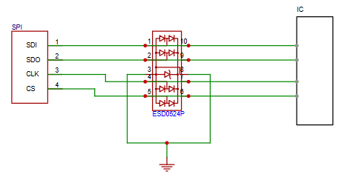
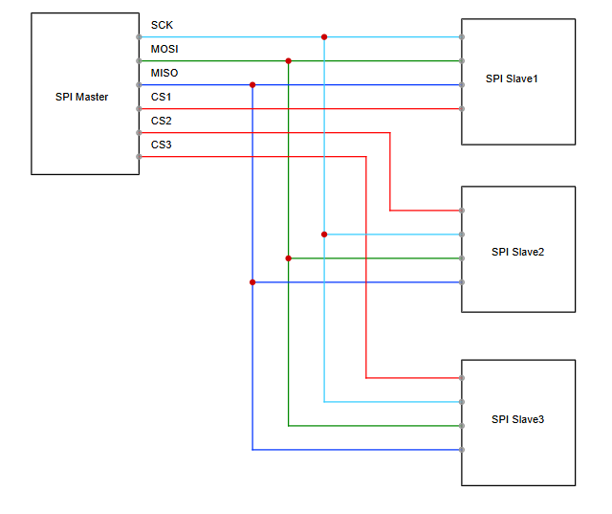
4.5.5 SPI接口EMC及热插拔可靠性设计
SPI 接口：高速串行通信接口，用于连接存储芯片、显示屏等
型号 | 器件类型 | 使用位置 | 作用 | 封装
ESD0524P | ESD | SPI接口 | 浪涌、静电 | DFN2510

Slide 25
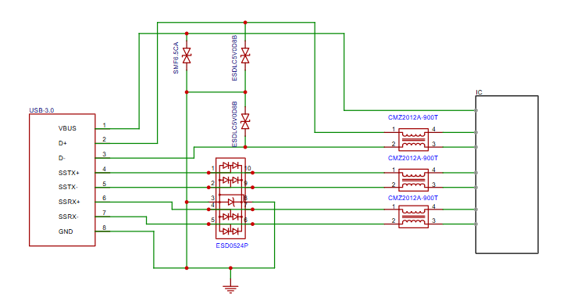
4.5.6 USB 3.0接口EMC及热插拔可靠性设计
USB 3.0 接口:
USB 3.0 接口具有高速数据传输能力，广泛应用于机器与外部存储设备、传感器等的连接。其高速模式下的数据传输速率可达5Gbps，能快速传输大量数据，如机器视觉图像数据；具备即插即用特性，方便用户随时连接和更换设备，提高机器使用的便捷性，在各类机器应用场景中发挥着关键作用。
型号 | 器件类型 | 使用位置 | 作用 | 封装
ESD0524P | ESD | USB接口 | 浪涌、静电 | DFN2510
ESDLC5V0D8B | ESD | USB接口 | 浪涌、静电 | DFN1006
SMF6.5CA | TVS | USB接口 | 浪涌，抛负载 | SOD123FL

Slide 26
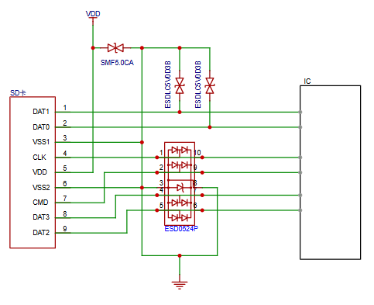
4.5.7 存储接口EMC及可靠性设计
SD卡 插槽：用于扩展存储容量，存放系统文件或数据 TF卡 插槽：部分小型开发板使用 TF 卡作为存储介质
型号 | 器件类型 | 使用位置 | 作用 | 封装
ESD0524P | ESD | SD卡接口 | 浪涌、静电 | DFN2510
ESDLC5V0D3B | ESD | SD卡接口 | 浪涌、静电 | SOD323
SMF5.0CA | TVS | SD卡接口 | 浪涌、抛负载 | SOD123FL

Slide 27
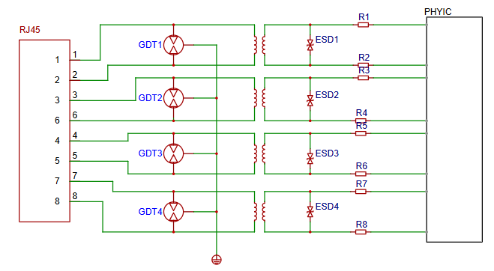
4.5.8 以太网接口EMC及热插拔可靠性设计
以太网 接口:
支持有线网络连接；以太网接口为机器提供稳定的网络连接，支持远程控制和数据交互。通过以太网，机器可实时上传工作数据至云端，接受远程指令，实现智能化远程操作；其传输速率可达1000Mbps甚至更高，满足机器在自动化、智能化等领域对高速、稳定数据传输的需求。
型号 | 器件类型 | 使用位置 | 作用 | 封装
3R090L | GDT | 以太网接口 | 浪涌 | 3RXXXL
ESDLC3V3D3B | ESD | 以太网接口 | 浪涌、静电 | SOD323

Slide 28
谢谢大家
了解更多：www.yint.com.cn
联系我们：sales@yint.com.cn

